Slide 1
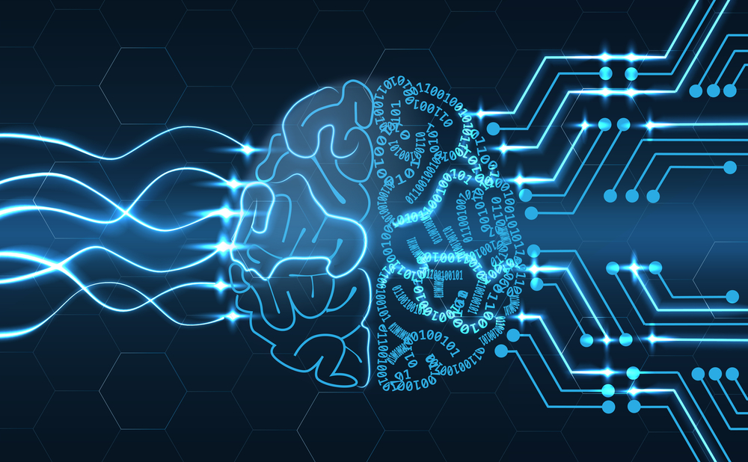
Deep Learning

Slide 2
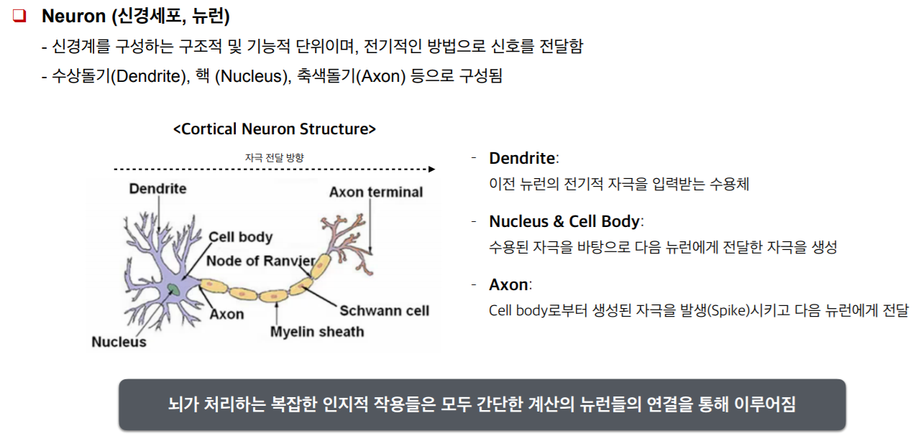
Notes:
뇌를 관찰해보고 2가지 놀람: 1 너무 복잡함
2. 유닛은 너무 간단함. 단지 수가 많을 뿐임. 10^11

Slide 3
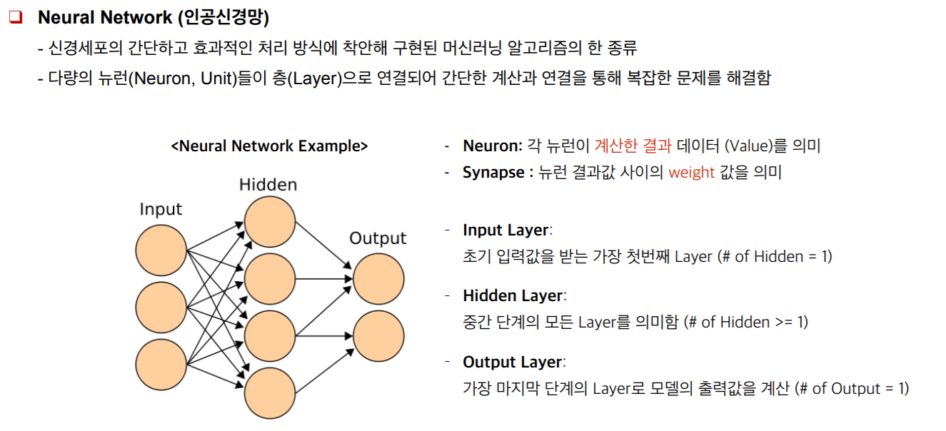
Notes:
뇌를 관찰해보고 2가지 놀람: 1 너무 복잡함
2. 유닛은 너무 간단함. 단지 수가 많을 뿐임. 10^11

Slide 4
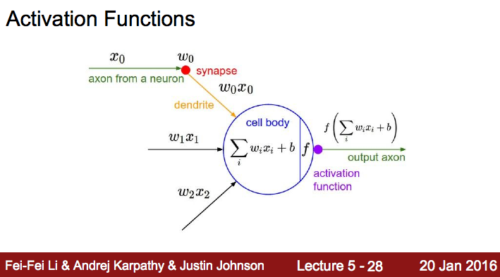
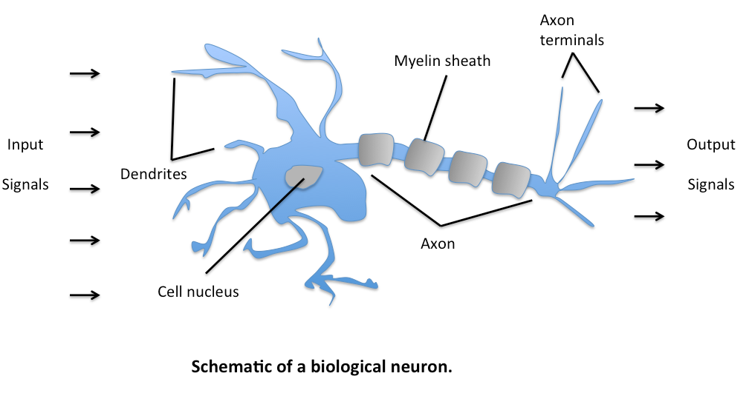
Notes:
이런 정도의 유닛은 우리도 만들수 있겠는데?
어떤 값을 넘어가면 1, 못넘으면 0을 주는 activation function을 만듬

Slide 5
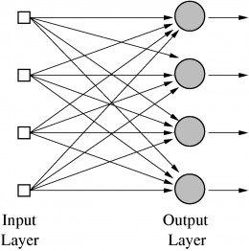
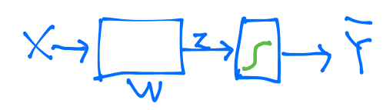
Logistic regression units
Notes:
어디서 많이 본것? 이걸 붙여서 여러개의 출력이 되는 구조.

Slide 6
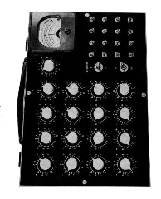
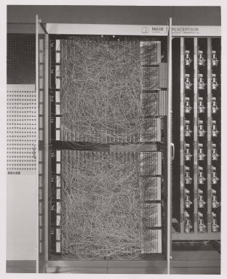


Hardware implementations
Notes:
그때는 지금과 같은 Python이 없었슴. PC도 없어서 직접 선으로 연결.
라디오 같은 것은 웨잇을 조정하는 장치.

Slide 7
False Promises
“The Navy revealed the embryo of an electronic computer today that it expects will be able to walk, talk, see, write, reproduce itself an be conscious of its existence … Dr. Frank Rosenblatt, a research psychologist at the Cornell Aeronautical Laboratory, Buffalo, said Perceptrons might be fired to the planets as mechanical space explorers” July 08, 1958
Notes:
허풍이 너무 쎄버림 - 큰 기대….
Frank 박사가 쓴 글

Slide 8
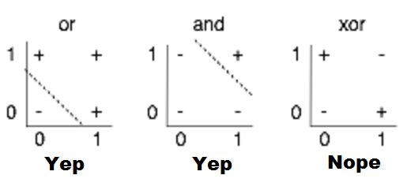
AND/OR problem: linearly separable?
Notes:
간단하게 linearly separable 함

Slide 9
XOR problem: linearly separable?
Notes:
Linear로는 절대 구분 할 수 없음

Slide 10
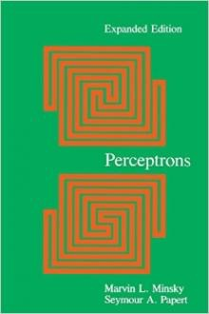
Perceptrons (1969)
by Marvin Minsky, founder of the MIT AI Lab
We need to use MLP, multilayer perceptrons (multilayer neural nets)
No one on earth had found a viable way to train MLPs good enough to learn such simple functions.
Notes:
XOR은 안됨! / MLP면 할수 있음 / 근데 이거 학습 못해
SKynet == DeepNet, 반란군이 보낸 분일지도: Neural Network 20년 정도 발전을 늦게 함.

Slide 11
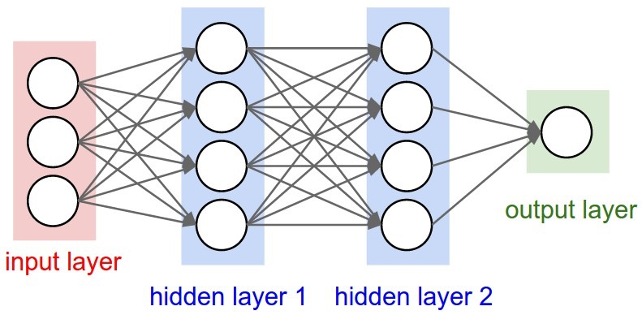
“No one on earth had found a viable way to train*”
*Marvin Minsky, 1969
Notes:
층을 몇개 더 넣어야 하는데, 나도 그 학습 방법을 모르는데, 너희도 안된다. 글을 잘 쓰신듯. 매우 설득력있었고 모두에게 받아 들여짐. AI 의 암흑기. 69-86

Slide 12
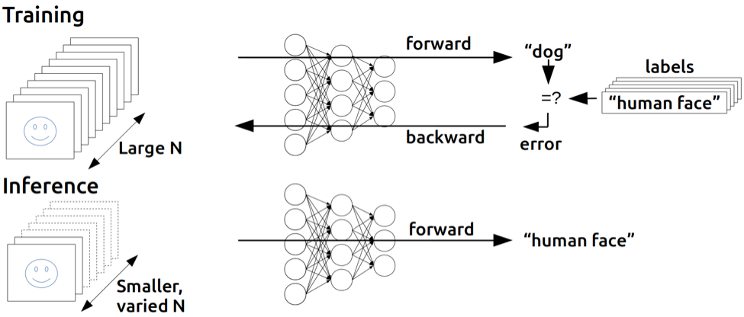
Backpropagation
(1974, 1982 by Paul Werbos, 1986 by Hinton)
https://devblogs.nvidia.com/parallelforall/inference-next-step-gpu-accelerated-deep-learning/
Notes:
에러를 뒤로 전달하면 되지 않을까?
. 민스키의 말을 듣지 않음 사람 귓등으로 흘린분. Hinton.
Paul이 먼저 했는데, 암흑기라 묻힘 – Minsky 한테도 말했는데 관심도 없음
Hinton이 독자적으로 만들어냄(재발견)

Slide 13
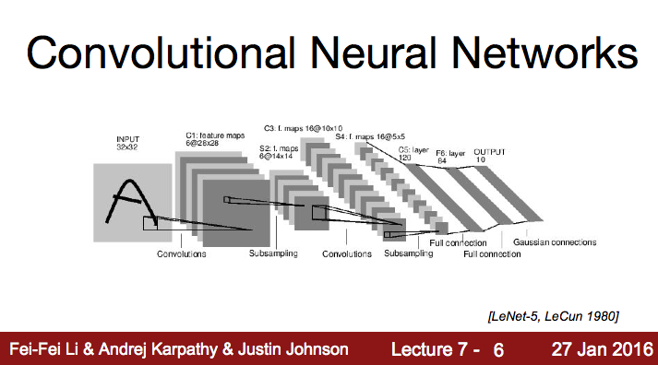
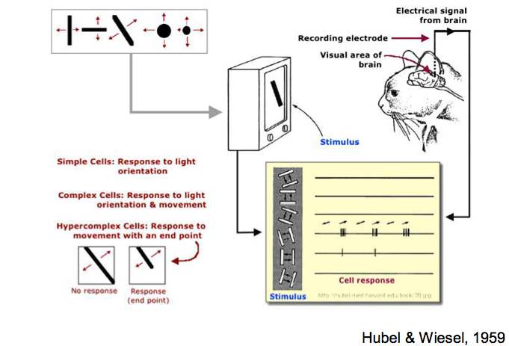
“At some point in the late 1990s, one of these systems was reading 10 to 20% of all the checks in the US.”
Notes:
다른 한편으로, 또 말 안들은 사람. LeCun
고양이 시신경 보니 일부만 작동하는걸 발견함
그림을 볼 때 부분 부분 담당하는 신경망이 있고 그것이 조합되는건 아닐까?

Slide 14
Notes:
“At some point in the late 1990s, one of these systems was reading 10 to 20% of all the checks in the US.”
그림을 잘라서 부분부분 학습 한뒤 나중에 합치는 네트워크를 합쳐보자
알파고도 이거 사용, 성능 베리 굳

Slide 15
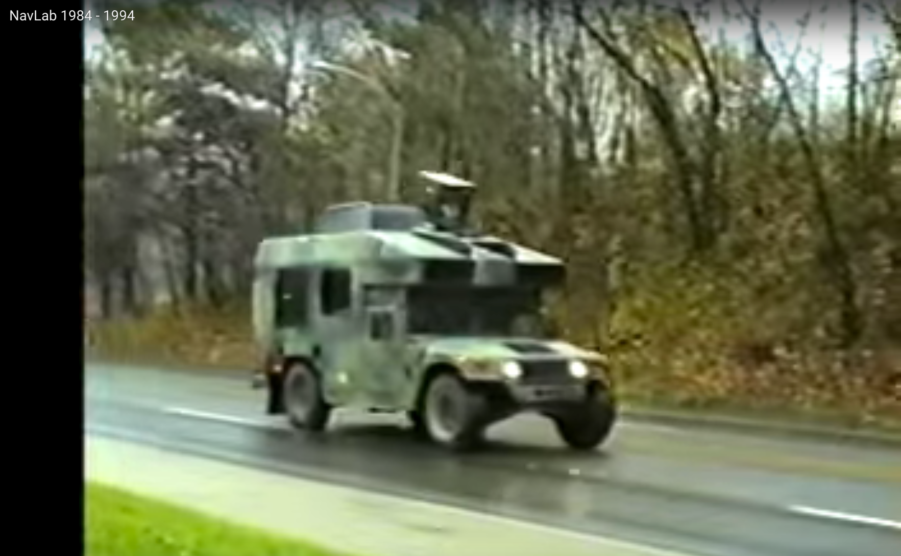
“Alvinn: An autonomous land vehicle in a neural network”
Notes:
“Alvinn: An autonomous land vehicle in a neural network”
구글자동차가 처음이 아님. 이때 차도 만들고.
CMU에 있는 Lab

Slide 16
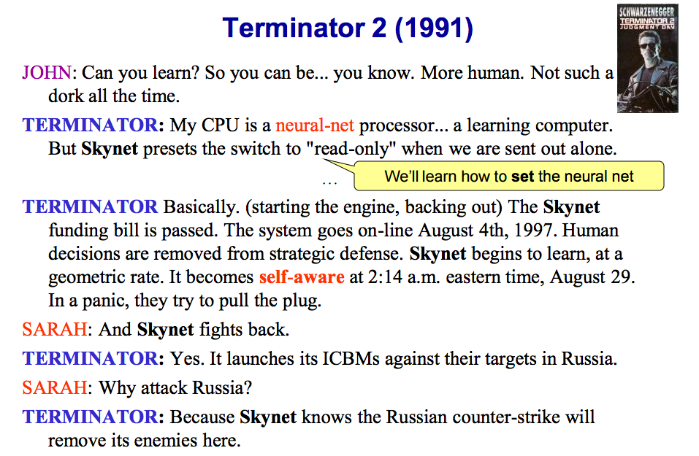
http://pages.cs.wisc.edu/~jerryzhu/cs540/handouts/neural.pdf
Notes:
터미네이터 영화에서 분명히 뉴럴넷 컴퓨터라 말합니다. 무섭~

Slide 17
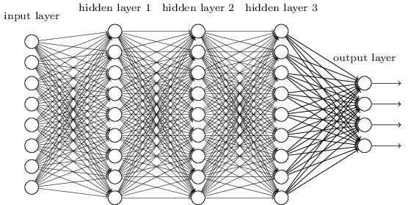
A BIG problem
Backpropagation just did not work well for normal neural nets with many layers
Other rising machine learning algorithms: SVM, RandomForest, etc.
1995 “Comparison of Learning Algorithms For Handwritten Digit Recognition” by LeCun et al. found that this new approach worked better
Notes:
2~3개의 Hidden Layer는 Backprop으로 계산 가능.
우리는 10^11개의 있고, 간단한 일을 할때 대략 10단계를 거침.
복잡한 일을 위해 many layers가 필요. 뒤로 가면 에러가 희석되서 학습이 잘 안됨
다른애들한테 밀림. 훨씬 어려운 문제. SVM, 랜덤포레스트가 더 잘되네?
2차 암흑기!

Slide 18

CIFAR
Canadian Institute for Advanced Research (CIFAR)
CIFAR encourages basic research without direct application, was what motivated Hinton to move to Canada in 1987, and funded his work afterward.
Notes:
당장 돈이 되는게 아닌 연구를 권장

Slide 19
“Everyone else was doing something different"
“It was the worst possible time,” says Bengio, a professor at the Université de Montréal and co-director of the CIFAR program since it was renewed last year. “Everyone else was doing something different. Somehow, Geoff convinced them.”
“We should give (CIFAR) a lot of credit for making that gamble.”
CIFAR “had a huge impact in forming a community around deep learning,” adds LeCun

Slide 20

In 2006, Hinton, Simon Osindero, and Yee-Whye Teh published,“A fast learning algorithm for deep belief nets”
Yoshua Bengio et al. in 2007 with “Greedy Layer-Wise Training of Deep Networks”
Notes:
큰 breakthrough가 되는 두 논문을 발표

Slide 21
Breakthrough
in 2006 and 2007 by Hinton and Bengio
Neural networks with many layers really could be trained well, if the weights are initialized in a clever way rather than randomly.
Deep machine learning methods are more efficient for difficult problems than shallow methods.
Rebranding to Deep Nets, Deep Learning
Notes:
초기값을 잘 못주고 있었다. (2006)
신경망을 깊게 구축하면 복잡한 문제를 풀 수 있다.(2007)
이름을 좀 바꿔보자(딥러닝)
히든 레이어의 수가 2개 이상이면 Deep 이라고 부름

Slide 22

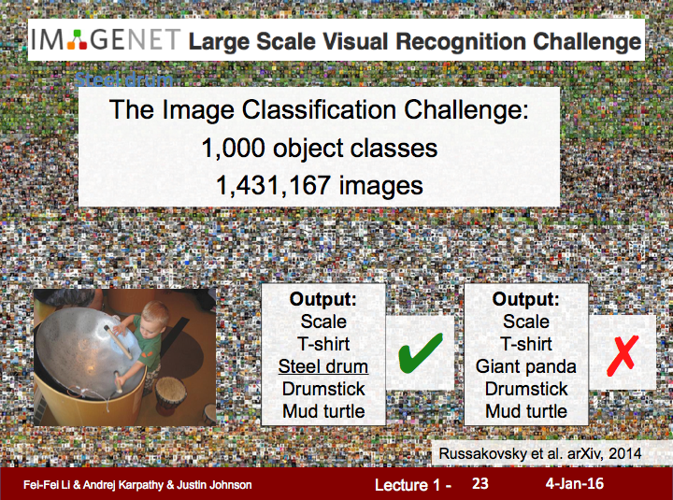
Notes:
정말 주목을 받게 된 계기, 잘 되는 구나. SVM 보다 1~2% 성능개선 좋음.

Slide 23

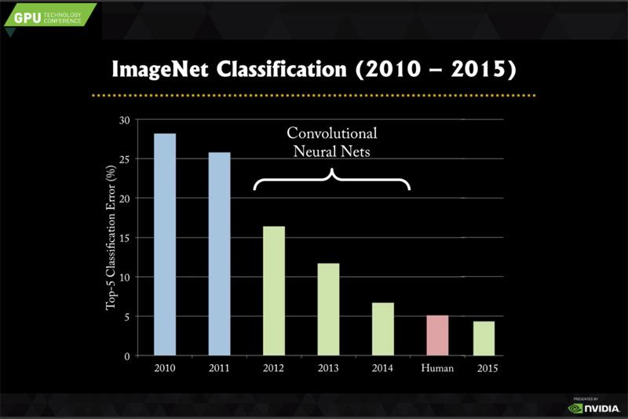
26.2% to 15.3%
Notes:
Alex(힌튼연구실 박사연구원), AlexNet26.2->15.3

Slide 24
Notes:
그후로 점점 발전. 지금은 사람 (스탠포드 대학원생들 공부해서 푼 것)보다 잘함.

Slide 25
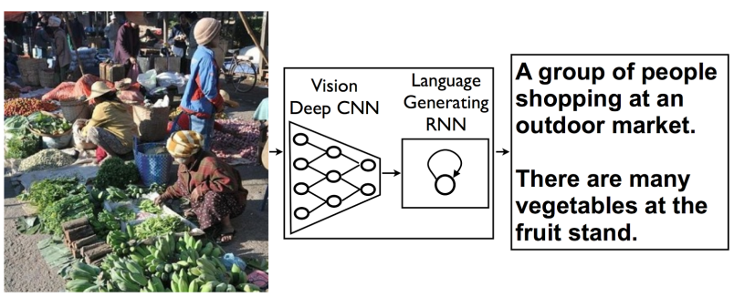
Neural networks that can explain photos
Notes:
그림을 설명

Slide 26
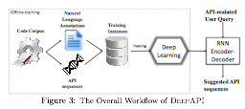

Deep API Learning*
*GU et al. at HKUST with MSRA
Notes:
API를 자동으로 예측을 해줌 , 65% (previous 25% correct)

Slide 27
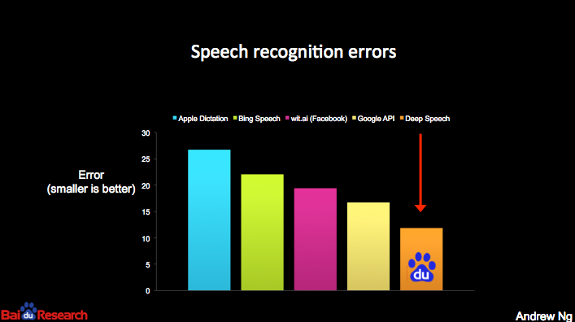

Slide 28
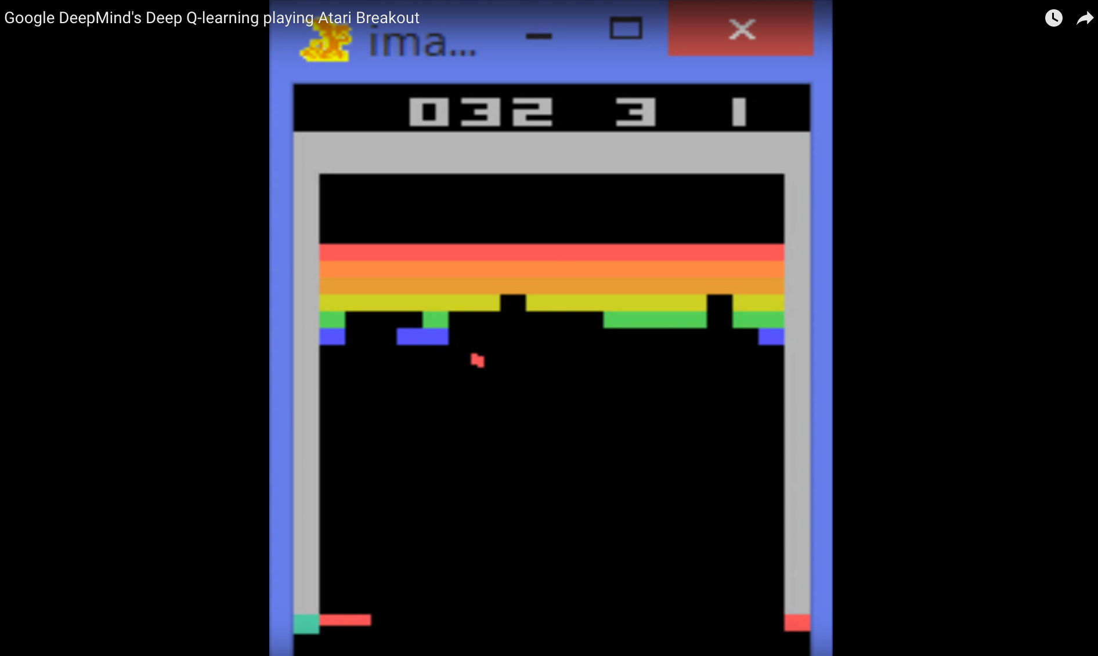
https://youtu.be/V1eYniJ0Rnk
Notes:
https://youtu.be/V1eYniJ0Rnk

Slide 29
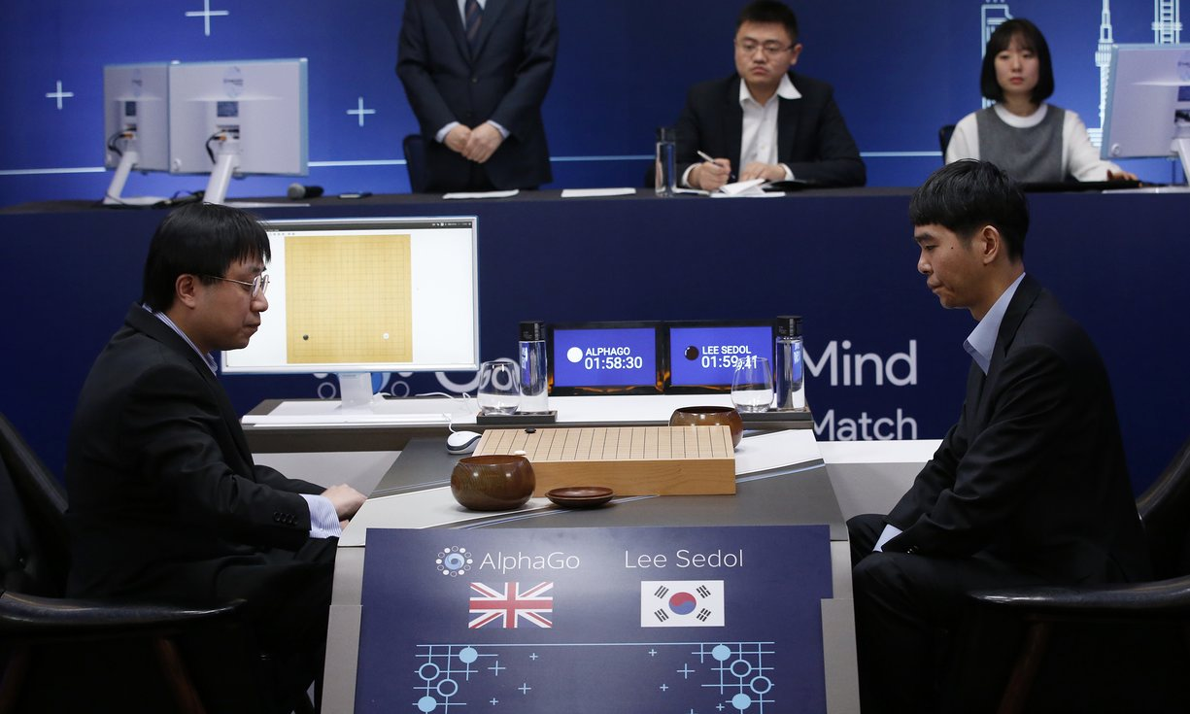
Notes:
적절한 모델과, 양질의 데이터만 있으면 모든 걸 할수 있음

Slide 30
Geoffrey Hinton’s summary of findings up to today
Our labeled datasets were thousands of times too small.
Our computers were millions of times too slow.
We initialized the weights in a stupid way.
We used the wrong type of non-linearity.

Slide 31
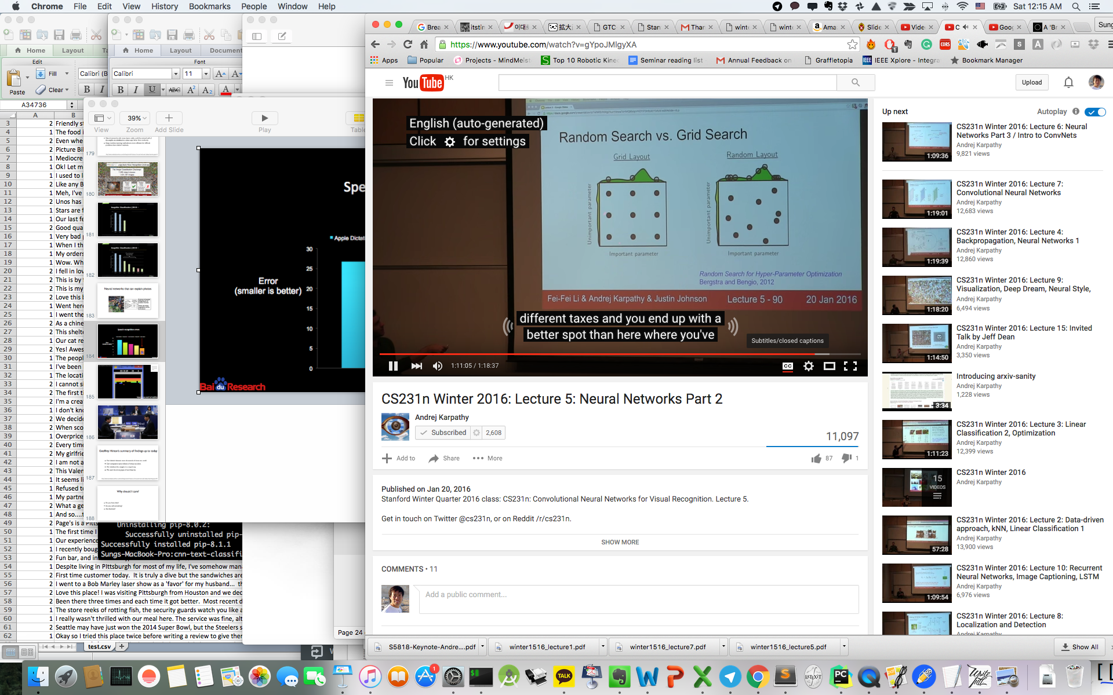
Notes:
유투브 자막

Slide 32

Notes:
넷플릭스 추천

Slide 33

Notes:
아마존 추천

Slide 34
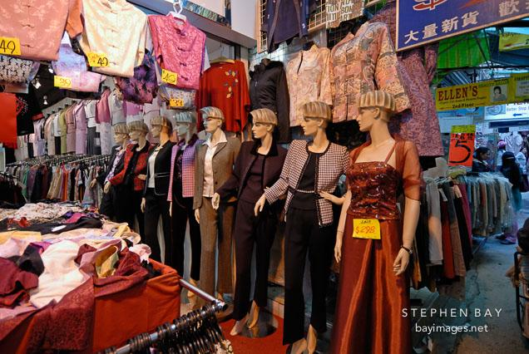
Notes:
옷 장사를 할 때도 어떤식으로 큐레이팅을 할지 분석 할수 있음

Slide 35
Why Now?
Students/Researchers
Not too late to be a world expert
Not too complicated (mathematically)
Practitioner
Accurate enough to be used in practice
many ready-to-use tools such as TensorFlow
Many easy/simple programming languages such as Python
After all, it is fun!

